Slide 1

Встреча Уполномоченного
по защите прав предпринимателей в Свердловской области
и субъектов предпринимательской деятельности
27 марта 2019 года
г. Нижний Тагил

Slide 2

Об основных направлениях деятельности Уполномоченного
по защите прав предпринимателей
в Свердловской области
Артюх Елена Николаевна

Slide 3
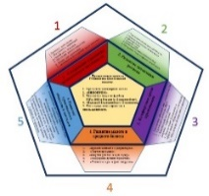
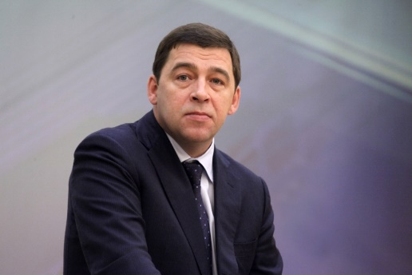

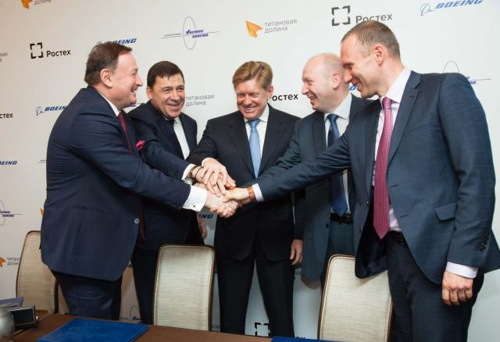

Концепция «Пятилетка развития» Свердловской области
на 2017–2021 годы *
Направление № 4 «Развитие малого и среднего бизнеса»
5 шагов
Шаг 1. «Прямой контакт
с Губернатором»
Шаг 2. «Новые рынки»
Шаг 3. «Закупки для государст-венных и муниципальных нужд»
Шаг 4. «Новые предприниматели»
Шаг 5. «Качественные услуги
для бизнеса»
* утверждена Указом Губернатора Свердловской области от 31.10.2017 № 546-УГ

Slide 4
Меры господдержки предпринимательства
в Свердловской области
Финансовые:
✓ Свердловский областной фонд поддержки предпринимательства
https://sofp.ru/
✓ Фонд технологического развития промышленности Свердловской области
http://frpso.ru/
✓ и другие…
✓ Инвестиционный портал
Свердловской области
http://invest.midural.ru/
✓ «Мой бизнес» – портал малого
и среднего бизнеса Свердловской области
http://66msp.ru/
✓ Министерство инвестиций
и развития Свердловской области
http://mir.midural.ru/
✓ Министерство агропромышленного комплекса
и продовольствия
Свердловской области https://mcxso.midural.ru/
✓ Министерство промышленности и науки Свердловской области
http://mpr.midural.ru/
✓ и другие…

Slide 5
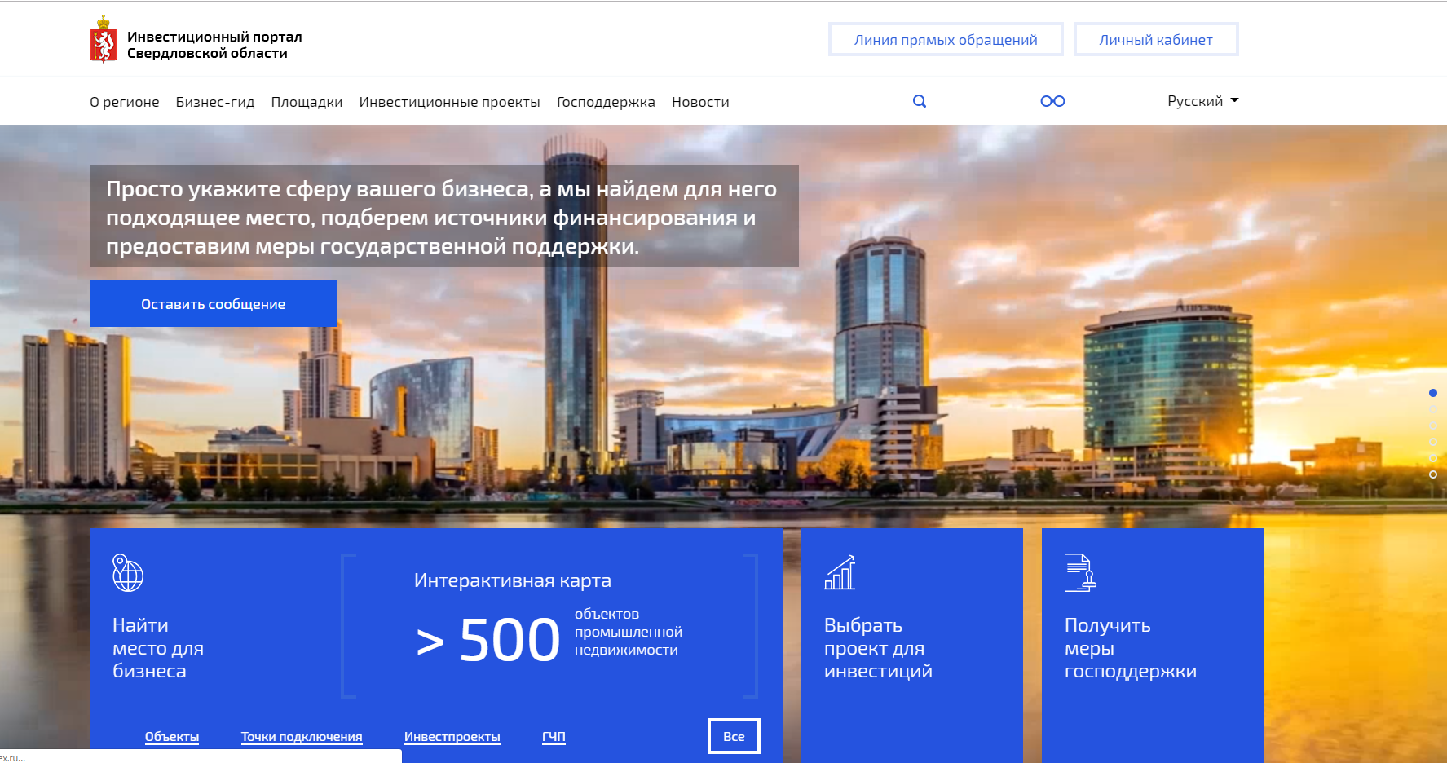
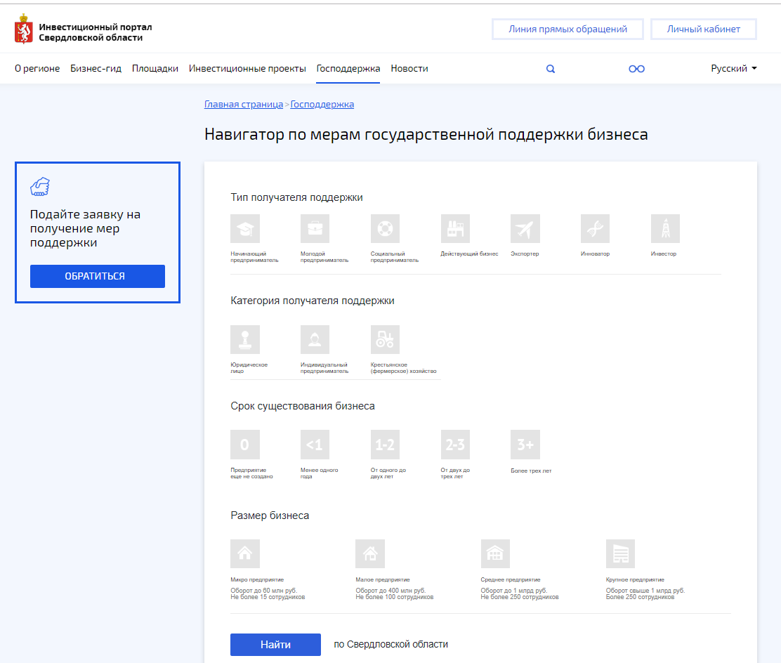
Инвестиционный портал
Свердловской области invest.midural.ru
1.
2.
Раздел «Господдержка»
Выбрать:
- тип получателя поддержки
- категорию получателя поддержки
- срок существования бизнеса
- размер бизнеса
Получить информацию о всех мерах поддержки по Вашим показателям и выбрать интересующую меру поддержки

Slide 6
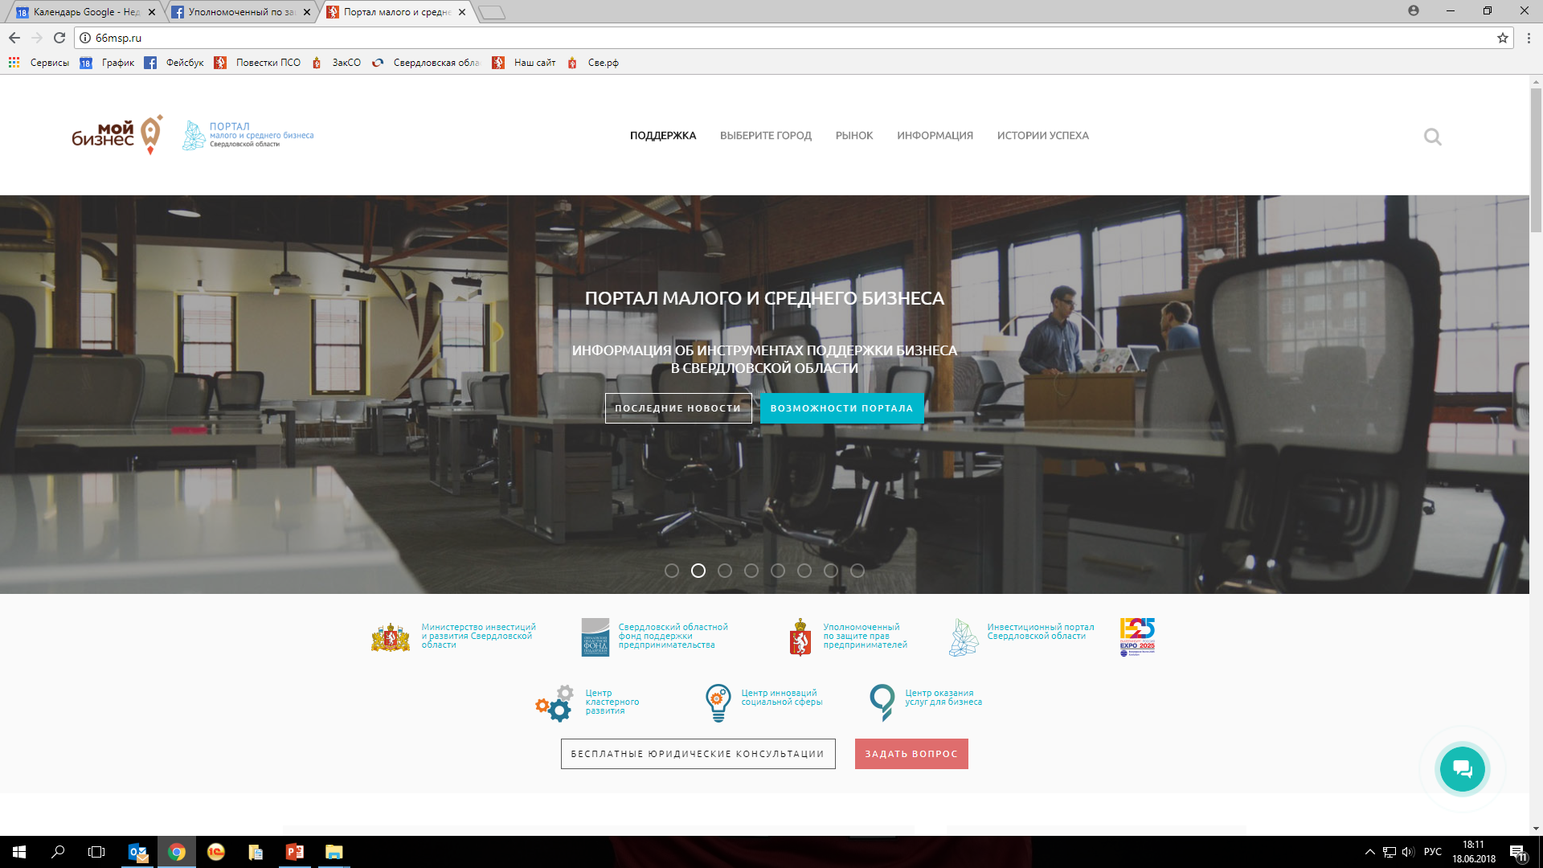
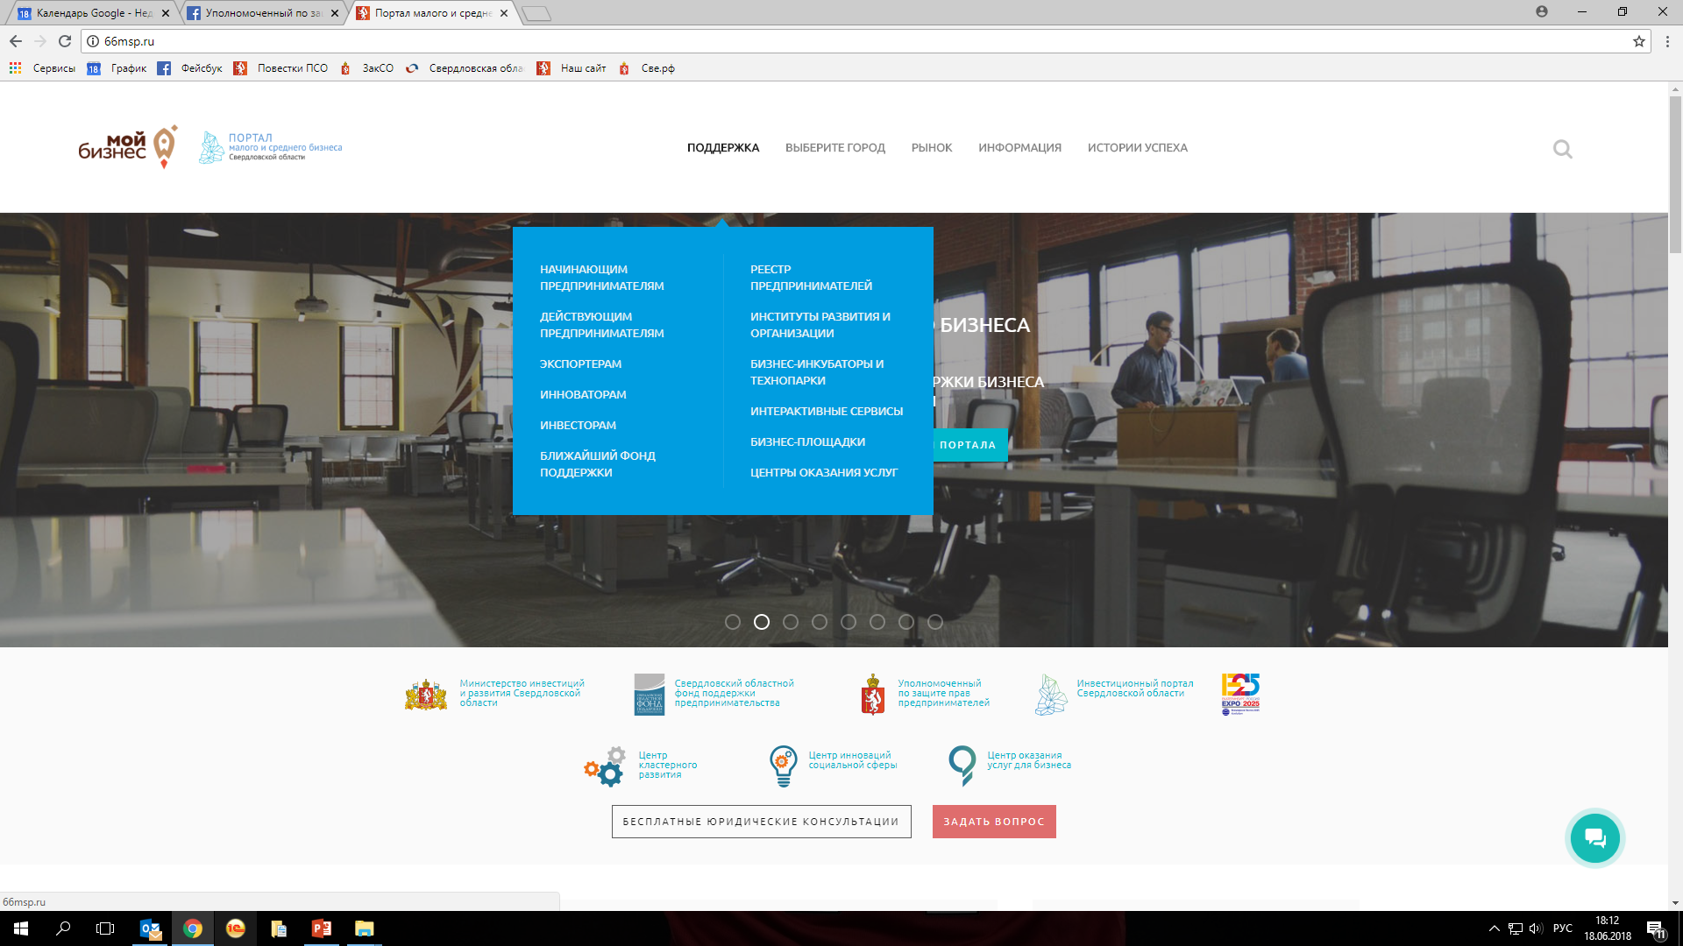
«Мой бизнес» – портал малого и среднего бизнеса Свердловской области http://66msp.ru/
Виды поддержки
(раздел «Поддержка»):
Начинающим предпринимателям
Действующим предпринимателям
Экспортерам
Инноваторам
Инвесторам
Ближайший фонд поддержки
Реестр предпринимателей
Институты развития и организации
Бизнес-инкубаторы и технопарки
Интерактивные сервисы
Бизнес-площадки
Центры оказания услуг

Slide 7

Основные вехи правозащитного института
03 октября 2012 года
Б.Ю. Титовым согласована Е.Н. Артюх
Уполномоченным по защите прав предпринимателей в Свердловской области на общественных началах
07 мая 2013 года
Принят Федеральный закон № 78-ФЗ
«Об уполномоченных по защите прав предпринимателей в Российской Федерации»
12 марта 2014 года
Назначен Уполномоченный по защите прав предпринимателей
в Свердловской области
(Указ Губернатора Свердловской области
Е.В. Куйвашева от 11.03.2014 № 126-УГ
«О назначении на должность Артюх Е.Н.»)
19 декабря 2013 года
Губернатором Свердловской области подписан
Закон Свердловской области
№ 132-ОЗ
«Об Уполномоченном
по защите прав предпринимателей
в Свердловской области»
02 апреля 2014 года
Назначен Руководитель Аппарата Уполномоченного
07 апреля 2014 года
Выделено временное служебное помещение
21 апреля 2014 года
Зарегистрировано юридическое лицо – государственный орган Свердловской области Аппарат Уполномоченного
к 30 октября 2014 года
Штат Аппарата Уполномоченного полностью укомплектован (10 штатных единиц)
06 марта 2019 года
Назначен Уполномоченный по защите прав предпринимателей
в Свердловской области
(Указ Губернатора Свердловской области
Е.В. Куйвашева от 06.03.2019 № 118-УГ
«О назначении на должность Е.Н. Артюх»)

Slide 8
Должность Уполномоченного учреждена
для обеспечения гарантий государственной защиты прав
и законных интересов субъектов предпринимательской деятельности
во взаимодействии с органами публичной власти (организациями
с публичными полномочиями) и их должностными лицами
Федеральный закон от 07 мая 2013 года № 78-ФЗ
«Об Уполномоченных по защите прав предпринимателей в Российской Федерации»
Закон Свердловской области от 19 декабря 2013 года № 132-ОЗ
«Об Уполномоченном по защите прав предпринимателей
в Свердловской области»
! Институт Уполномоченного по защите прав предпринимателей
в Свердловской области – нефинасовая мера государственной поддержки !

Slide 9
Ключевые направления деятельности
1. Защита индивидуальных прав и законных интересов субъектов предпринимательской деятельности на основании жалобы или обращения
2. Правовое просвещение предпринимателей
3. Работа с системными проблемами и содействие совершенствованию правовой регуляторной среды, в которой существует бизнес

Slide 10
1. Защита индивидуальных прав
и законных интересов
Получение сведений (документы и информация), подготовка заключений об устранении нарушений прав
Участие в судебной защите (непосредственно или подготовка правовой позиции)
Участие в выездных проверках с согласия заявителя
Инициация проверок Федеральной антимонопольной службы
Ходатайство о привлечении к дисциплинарной ответственности лиц, виновных в нарушении прав субъектов предпринимательской деятельности
В отдельных случаях защита по уголовным делам, посещение предпринимателей в СИЗО

Slide 11
Распределение жалоб по сферам правоотношений
2017 год, % | Сфера правоотношений | 2018 год, %
15,3 | деятельность правоохранительных, следственных органов и органов прокуратуры, в том числе уголовное преследование | 19,6
16,4 | закупки товаров, работ, услуг для государственных (муниципальных) нужд | 14,7
9,0 | государственный контроль (надзор) и муниципальный контроль | 11,2
3,4 | размещение нестационарных торговых объектов | 9,8
5,0 | земельные правоотношения | 7,0
6,8 | градостроительная, дорожная деятельность | 6,3
- | недвижимое имущество | 5,6
5,0 | исполнительное производство | 4,9
16,4 | налоговая сфера (налоговый контроль, иные функций налоговых органов) | 4,2
5,7 | оценка земельных участков | 2,1
17,0 | иные сферы | 14,6

Slide 12
2. Правовое просвещение
 | 2017 год | 2018 год | Январь-март 2019 года
Количество мероприятий, ед. | 82 | 90 | 10
Количество участников, чел. | 2 985 | 3025 | 220
«Открытые классы»
Соорганизаторы:
УФНС России по Свердловской области
Управление Россельхознадзора по Свердловской области,
Уральское таможенное управление,
УМТУ Росстандарта,
СРО Фонд социального страхования Российской Федерации,
Управление Роскомнадзора по Уральскому федеральному округу,
Государственная инспекция труда в Свердловской области (с 2019 года),
Министерство энергетики и ЖКХ Свердловской области (с 2019 года)

Slide 13
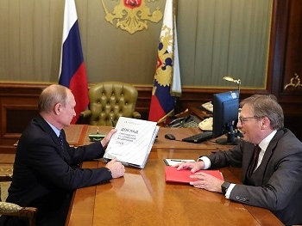
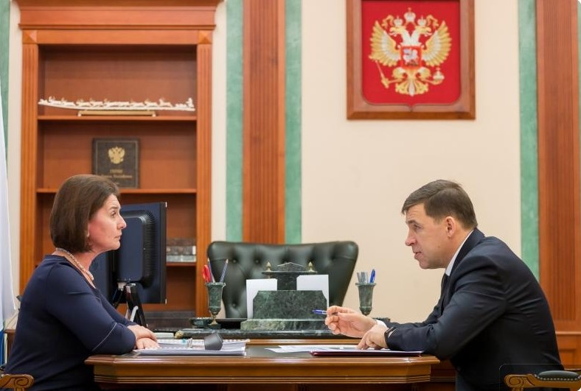
3. Содействие совершенствованию
регуляторной среды
Доклады бизнес-омбудсменов
23 мая 2018 года Уполномоченный при Президенте Российской Федерации по защите прав предпринимателей Б.Ю. Титов передал Президенту России В.В. Путину очередной ежегодный доклад о проблемах российского бизнеса и возможностях их решения (размещен на сайте: http://ombudsmanbiz.ru).
Доклад бизнес-омбудсмена в Свердловской области за 2018 год представлен Губернатору Свердловской области 21 февраля 2019 года и размещен на сайте http://uzpp.midural.ru/article/show/id/134 («Доклады Уполномоченного → Ежегодный доклад
о результатах деятельности»)

Slide 14
3. Содействие совершенствованию
регуляторной среды
Предложения в Доклад Уполномоченного при Президенте Российской Федерации по защите прав предпринимателей
Оценка регулирующего воздействия НПА Свердловской области и муниципальных образований
Мотивированные предложения о принятии / внесении изменений в НПА Свердловской области и муниципальных образований (о введении инвестиционного налогового вычета, о снижении налоговой ставки на коммерческую недвижимость
в Екатеринбурге, о размещении НТО и др.)

Slide 15
Как нам удалось совместными усилиями системно улучшить деловую среду
отозвано письмо ФНС от 10.07.2018 № ЕД-4-15/13247, подготовленное для «профилактики» нарушений налогового законодательства, а фактически, создающее существенные риски нарушения конституционных прав налогоплательщиков и расширения сферы налогового контроля
внесены изменения в Федеральный закон № 159-ФЗ, которые вводят бессрочное право преимущественного выкупа субъектами МСП арендуемого ими более 2 лет муниципального и / или государственного имущества
введена возможность не применять ККТ для налогоплательщиков, применяющих ПСН, за исключением сферы розничной торговли и отдельных видов услуг (парикмахерские, ветеринарные, медицинские, требующие наличия соответствующей лицензии, перевозки пассажиров любым видом транспорта и грузоперевозок)
добились разъяснения по применению ККТ при заключении гражданско-правовых договоров организаций с физическими лицами (например, уборка помещений) и при взаимодействии с подотчетными лицами (применять ККТ в этих случаях не надо)

Slide 16
Как нам удалось совместными усилиями системно улучшить деловую среду
снижена ретроспективно налоговая ставка в Екатеринбурге по имуществу, которое находится в собственности ИП и попало в Перечень «5000-ов» (имущественный налог рассчитывается, исходя из кадастровой стоимости): в 2015 году – 1 %, в 2016 году – 1,5 %, в 2017 году и последующие годы – 2 % (вместо 2% ежегодно)
актуализирован ассортиментный перечень для киосков, торгующих газетно-печатной продукцией, что позволило им не применять новую ККТ, если объем такого вида продукции и сопутствующих товаров (канцелярские принадлежности, сувенирная продукция и т.д.) составляет более 50 % в общем обороте
предложения об приостановлении ИП, содержащихся в местах л\свободы, начисления страховых взносов, если они не прекратили свой статус, но фактически не занимаются предпринимательством, поддержаны Б.Ю. Титовым, направлено письмо Д.А. Медведеву об внесении изменений в НК РФ
нормализовано размещение НТО
принят Закон Свердловской области о Почетном звании «Заслуженный предприниматель Свердловской области»

Slide 17
Над чем продолжаем работать
Корректировка организации весогабаритного контроля (спецдоклад здесь: https://uzpp.midural.ru/article/show/id/135)
Совершенствование подходов к формированию схем размещения НТО
Пересмотр обязательных требований по видам государственного контроля и актуализация чек-листов для плановых проверок
Предложение параметров для расширения инвестиционного налогового вычета (совместно с крупнейшими деловыми объединениями)
Содействие внесудебному урегулированию конфликтов в отношениях бизнеса и власти
Развитие практики проведения просветительских мероприятий совместно с контрольно-надзорными органами по наиболее острым темам
Совершенствование регулирования оборота ТКО
Отмена применения ККТ при пассажирских перевозках
Нормализация регулирования малых форм размещения (хостелов)

Slide 18
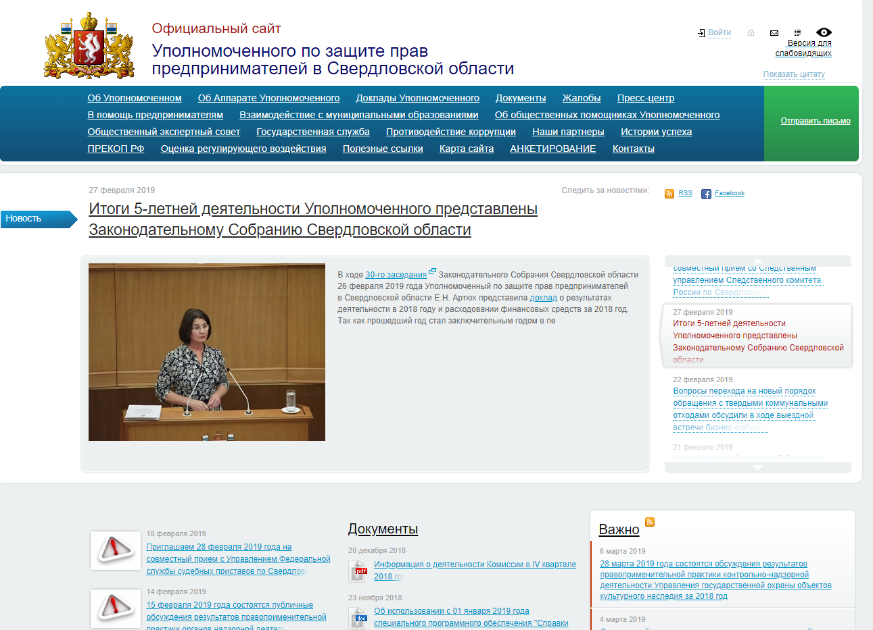
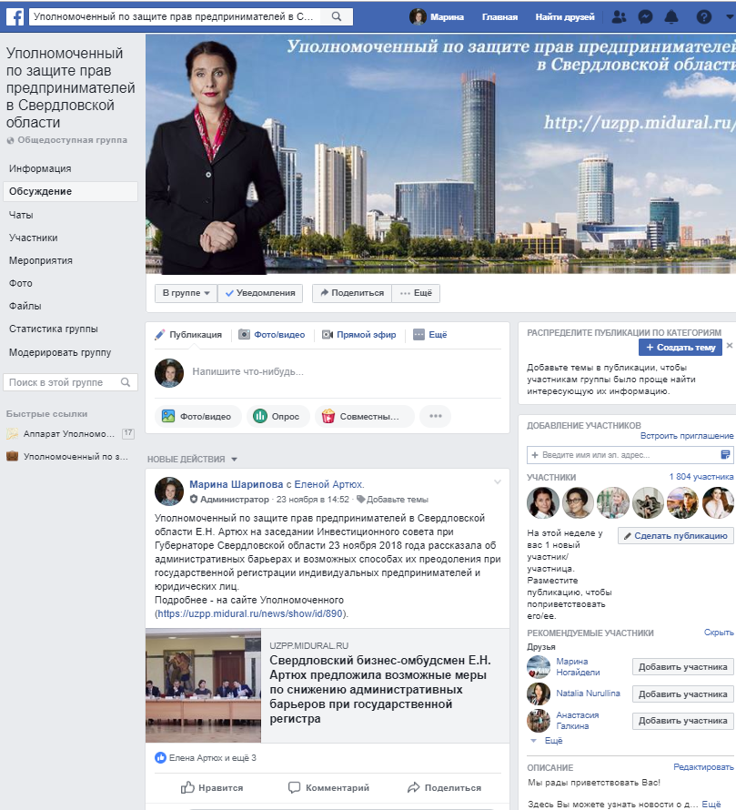
Официальный сайт: https://uzpp.midural.ru/
Страница в Facebook:
https://www.facebook.com/groups/277862715721648/

Slide 19
Способы обратиться к Уполномоченному
подать жалобу (сайт, почта, электронная почта)
записаться на индивидуальный прием
(проходит еженедельно по средам с 10.00 до 17.00 часов, запись по тел.: (343) 223-62-74)
посетить совместные приемы с органами власти (согласно графику (сайт http://uzpp.midural.ru/ → «Об Уполномоченном» → «Общественная приёмная Уполномоченного при Президенте России»)
обратиться через общественного помощника в МО
задать онлайн-вопрос на официальном сайте http://uzpp.midural.ru/

Slide 20
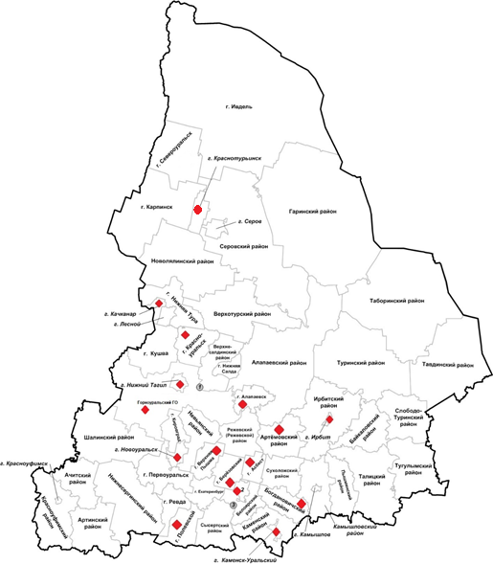
Общественные помощники Уполномоченного
14 помощников в 13 муниципальных образованиях:
Артёмовский городской округ
муниципальное образование город Алапаевск
муниципальное образование город Каменск-Уральский
Качканарский городской округ
муниципальное образование город Ирбит
город Нижний Тагил
городской округ Красноуральск
Новоуральский городской округ
городской округ Верхняя Пышма
Берёзовский городской округ
Полевской городской округ
Горноуральский городской округ
городской округ Заречный
городской округ Краснотурьинск
2 общественных помощника в сферах:
строительство
здравоохранение

Slide 21
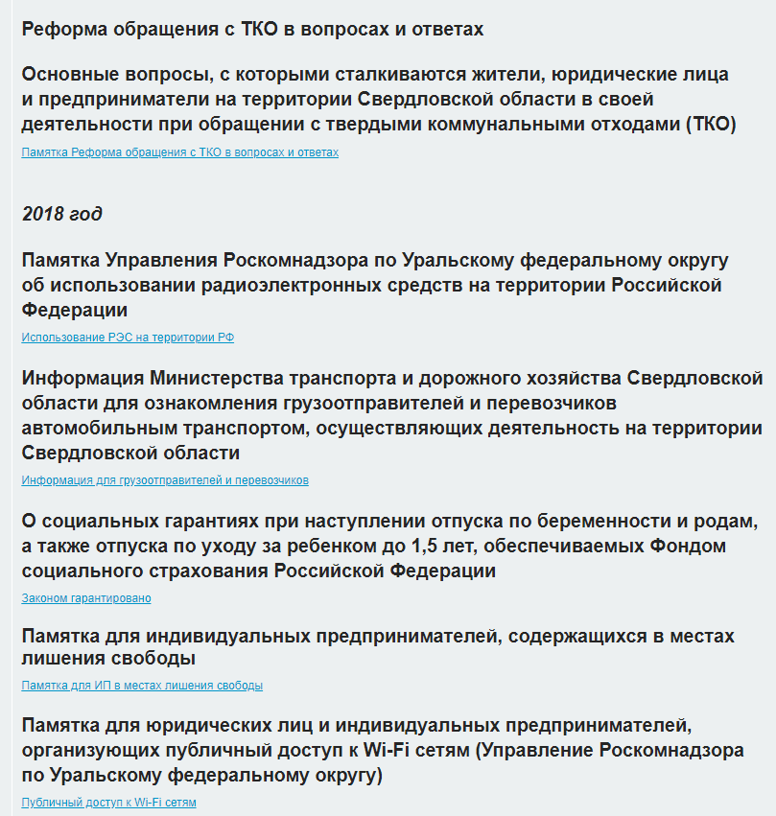
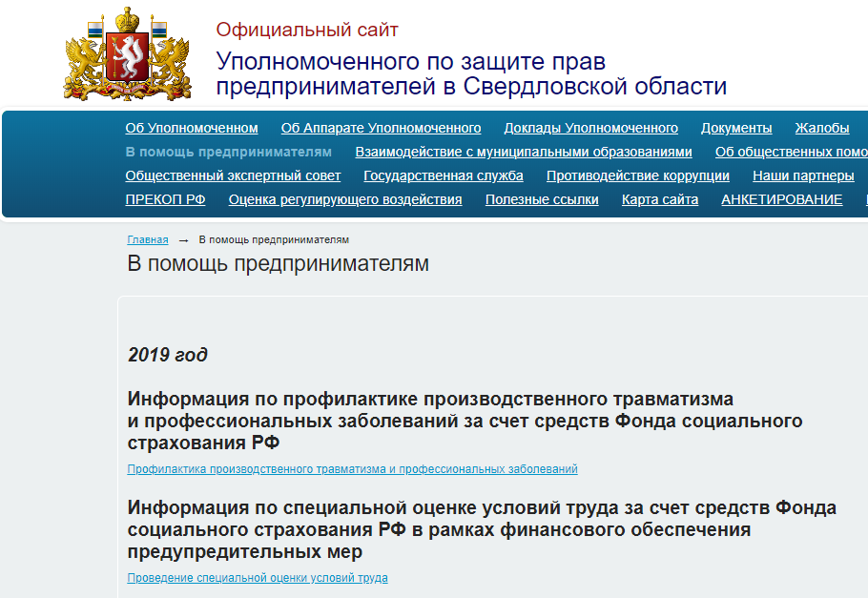
Раздел «В помощь предпринимателям»
Ссылка: http://uzpp.midural.ru/article/show/id/130
Памятки Уполномоченного, Управления Роскомнадзора, ГУ - Свердловского РО ФСС, регионального Минтранса, МинЖКХ и др.

Slide 22
Благодарю за внимание!
Уполномоченный по защите прав предпринимателей
в Свердловской области
Елена Николаевна Артюх
адрес: ул. Малышева, д. 101, оф. 206,
Екатеринбург, 620004
тел. (343) 223-08-09,
сайт: http://uzpp.midural.ru/,
эл. почта: Sverdlovsk@ombudsmanbiz.ru

